Slide 1

分数的乘法运算

Slide 2



复习巩固
1.根据题意列出算式：
(1) 5个12是多少？
12＋12＋12＋12＋12 或 12×5
(2) 3个14是多少？
14＋14＋14 或 14×3
整数乘法的意义:求几个相同加数的和的简便运算

Slide 3
复习
2.计算：
＋
＋
＋
＋
同分母分数相加：分母不变，分子相加。
Notes:
多个数相加时，可以用乘来代替
整数可以这样，分数自然也可以这样

Slide 4
探究分数乘整数
今天是小新的生日，妈妈买来了一个大蛋糕，小新和爸爸、妈妈一起分享了生日蛋糕，他们每人吃了 个，你能提出一个数学问题么？
Notes:
从实际问题出发，作出一个实际问题的假设

Slide 5
3个人一共吃了多少个？

Slide 6
2
2
2
6
9
9
9
9
2
2
2
6
2
2+2+2
2×3
2
+
+
×
=
3
=
=
=
9
9
9
9
9
9
3
9

Slide 7

分数乘整数的意义是什么？
分数乘整数的意义与整数乘法的意义相同，就是求几个相同加数的和的简便运算。
如 就是求3个 的和是多少。

Slide 8

分数乘整数是怎样计算的？
分数乘整数的计算法则：
分数乘整数，用分子和整数相乘的积作分子，分母不变。能约分的要约分。

Slide 9
试着总结一下分数乘整数的计算法则。
分数乘整数，用分子乘整数的积作分子，分母不变.
能约分的要先约分，约成最简分数

Slide 10
第一回合
1，看图写算式。
+
+
=
1
1
1
（ ） +（ ） +（ ） =（ ）
（ ） ×（ ）=（ ）
1
3
3
3
1
3
1
3

Slide 11
第二回合
2
2、
×3表示的意义是
3
2
2
求3个 的和是多少
（ ）。
求 的3倍是多少
3
3

Slide 12
第三回合
一、口算
1
0

Slide 13
第四回合
2
3
1
2

Slide 14


第五回合
判断
1
1
4
4
1
×
4
×
4
=
=
7
7
7
4
×
4
16
=
=
7
7
Notes:
本资料来自于资源最齐全的２１世纪教育网www.21cnjy.com

Slide 15
第六回合
一堆煤有 吨，5堆这样的煤有多少吨？
×
5 =
单位量 × 数量 = 总量

Slide 16
依据单位量×数量=总量，你还能编出（分数乘整数）类似的问题并加以解决么？

Slide 17
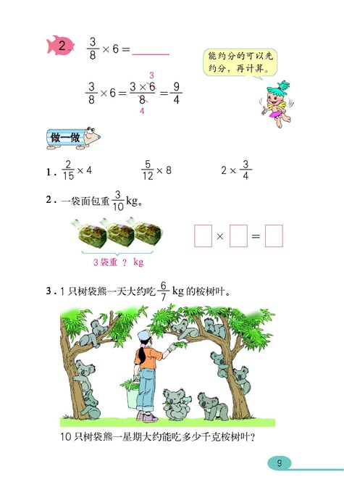
挑战自己
1
（千克）
1

Slide 18


课堂总结
今天我们学习了什么内容?
分数乘以整数的意义是什么？
分数乘以整数的计算方法是什么？
计算时应注意什么？
【分数乘整数】

Slide 19

再见

